Slide 1
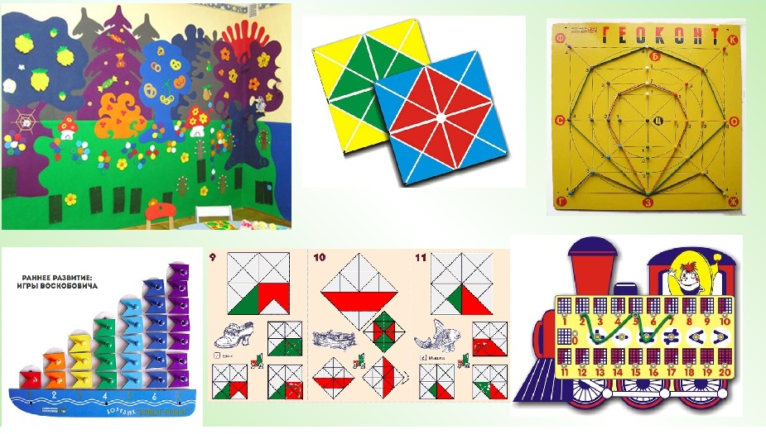
Развивающие игры
В.В. Воскобовича

Slide 2
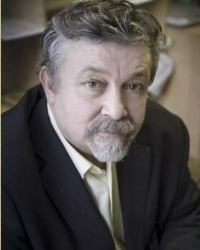
В.В. Воскобович
«Через игру ребенок познает разнообразие окружающего мира, делает для себя удивительные открытия, учится взаимодействовать со взрослыми, сверстниками, природой, овладевает различными видами деятельности, воплощая в них собственные впечатления»

Slide 3
Развивающие игры - помогают стимулировать развитие познавательной сферы и выработку определенных навыков и умений. Очень важно, чтобы игры оставались интересными, оригинальными, предоставляли ребенку возможность творчества, не утрачивали своей привлекательности от игры к игре.
Одной из таких технологий являются игры Вячеслава Валерьевича Воскобовича.

Slide 4
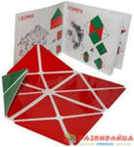
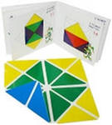
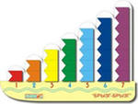
Технология Воскобовича - это путь от практики к теории. С помощью одной игры можно решать большое количество образовательных задач. Незаметно для себя, малыш осваивает цифры и буквы; узнает и запоминает цвет, форму; тренирует мелкую моторику рук; совершенствует речь, мышление, внимание, память, воображение.
Квадраты Воскобовича кораблик БРЫЗГ-БРЫЗГ

Slide 5
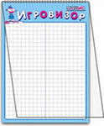
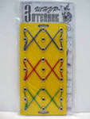
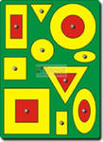
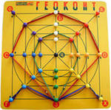
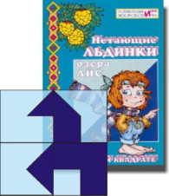
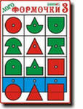
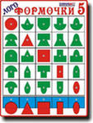
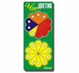
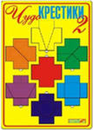

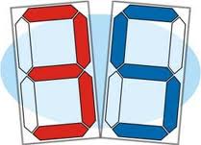

Slide 6
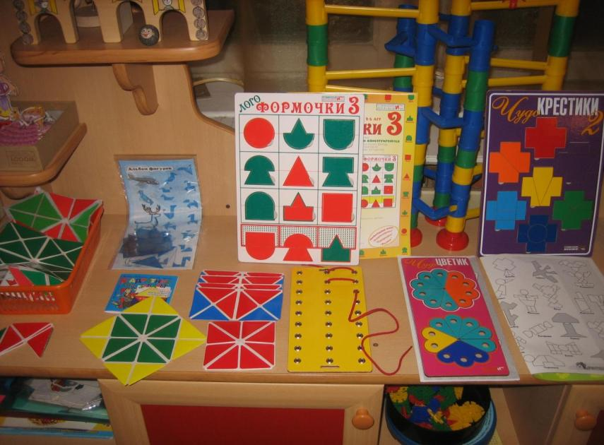

Slide 7
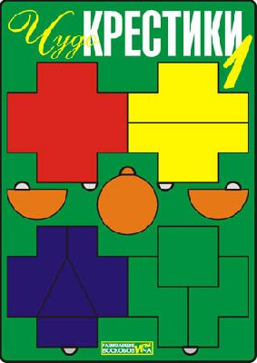
Чудо крестики
возраст 2-4 года
Состав
• Рамка (147х208 мм, фанера, цветная пленка).
• 7 фигур-вкладышей. 4 - в форме крестиков (фанера, пленка красного, синего, зеленого, желтого цветов): 1 целая и 3 составные (из двух, трех, четырех частей). Части – это геометрические фигуры: треугольник, квадрат и другие многоугольники. 3 фигуры-вкладыши – это круг и две его половины
• Альбом фигурок (50 фигур).

Slide 8
Что развивает
- сенсорные способности (различение цветов радуги, геометрических фигур, их размера);
- умение «читать» схемы, сравнивать и составлять целое из частей;
- внимание, память;
- воображение, творческие способности;
- мелкую моторику рук;
- умение определять количество предметов и порядковый номер.

Slide 9
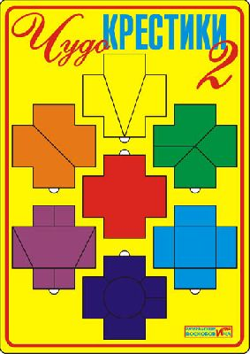
возраст 4-6 лет
Чудо крестики - это эталонный конструктор для изучения геометрических форм и размеров, оттенков цветов. Чудо крестики 2 предназначен для коллективных игр и используется для оснащения развивающей среды в образовательных учреждениях. Усложненный вариант игры "Чудо Крестики 1" - из различных по форме деталей конструктора ребенок сначала складывает "крестики" непосредственно в рамке или на столе, а затем конструирует фигуры по схемам из альбома (с различными уровнями сложности) или по собственному замыслу.
Игра способствует развитию сенсорных способностей (восприятие цвета, формы, величины), совершенствованию интеллекта, тренировке мелкой моторике рук, освоению количественного счета.

Slide 10
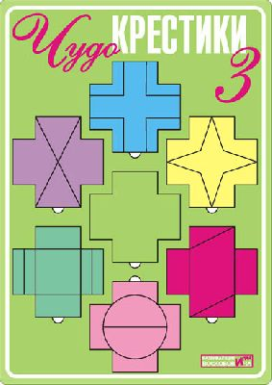
Возраст 5-7 лет
Усложненный вариант игры "Чудо Крестики 2" - из различных по форме деталей конструктора ребенок сначала складывает "крестики" непосредственно в рамке или на столе, а затем конструирует фигуры по схемам из альбома (с различными уровнями сложности) или по собственному замыслу.

Slide 11
Что развивает:
- освоение названий и структуры геометрических фигур, пространственных отношений (верх, низ, лево, право);
- составление предметных силуэтов из частей;
- внимание, память, воображение;
- умение сравнивать, анализировать, синтезировать;
- мелкую моторику рук.

Slide 12
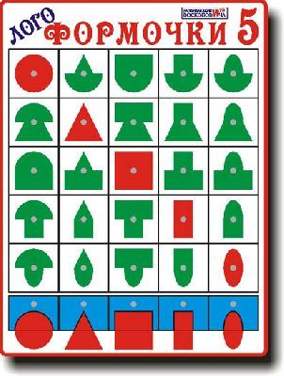
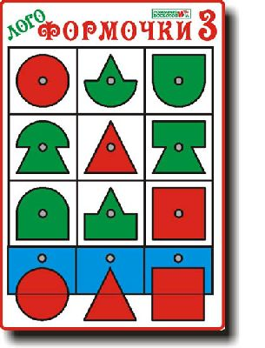
Логоформочки возраст – 3-5 лет.
Логоформочки 3 - это логическая игра для закрепления знаний о геометрических фигурах и развитию образного мышления. Поле игры разделено на квадраты 3х3 и подвижную линейку, которая находится снизу. В комплекте есть 3 геометрические фигуры красного цвета – эталонные фигуры (круг, треугольник, квадрат) и 6 составных фигур зеленого цвета (они, получены в результате соединения верхней и нижней части эталонных фигур). Каждая составная фигура имеет название по сходству с соответствующим предметом (грибок, вазочка, окно и другие). Эти названия вы найдете по периметру инструкции. Названия этим фигурам ребенок по желанию может дать свои.

Slide 13
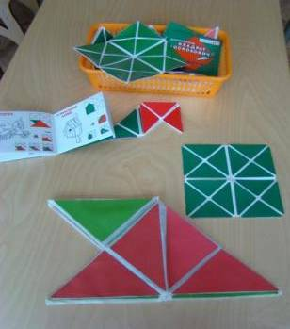
"Квадрат Воскобовича" ("Игровой квадрат")
или "Кленовый листок", "Косынка", "Вечное оригами«.
32 жестких треугольника наклеены на гибкую основу с двух сторон. Квадрат легко трансформируется, позволяя конструировать как плоскостные, так и объемные фигуры.
Дети осваивают алгоритм конструирования, находят спрятанные в "домике" геометрические фигуры, придумывают собственные предметные силуэты.
Квадрат позволяет поиграть, развить внимание, память, пространственное воображение и тонкую моторику, а также знакомит с основами геометрии, пространственной координацией, объемом, является счетным материалом, основой для моделирования, творчества, которое не имеет ограничений по возрасту.

Slide 14
Обследование квадрата
«Знакомимся с квадратом» (обведи меня пальчиком, пройди по сторонам квадратика, найди уголки, спустись по треугольникам сверху вниз, поднимись на вершину, положи квадрат разными по цвету сторонами, загни уголок и др.);
«Играем в прятки» (найди спрятанные квадраты меньшего размера, самые маленькие, обведи их пальчиком);
«Сложи квадрат» (пополам разными способами). Какие фигуры ты узнаешь? Сложи квадрат, чтобы получился большой, маленький треугольник, прямоугольник, квадрат;
«Путешествие в квадрате» (пройдись по дорогам-диагоналям, знакомство с центром, путешествие из центра в уголки по разным дорожкам)

Slide 15
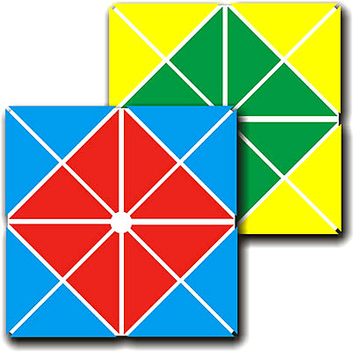

Slide 16
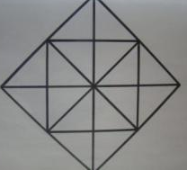
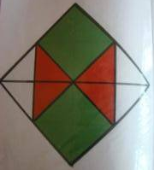
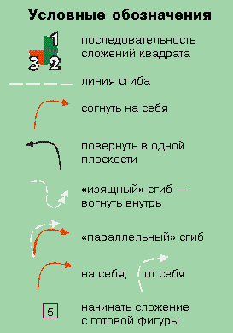
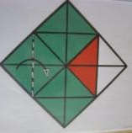
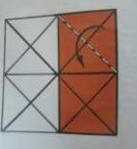
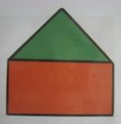
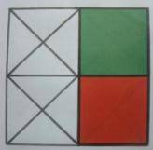
Сделать схемы, ознакомить детей с условными обозначениями

Slide 17
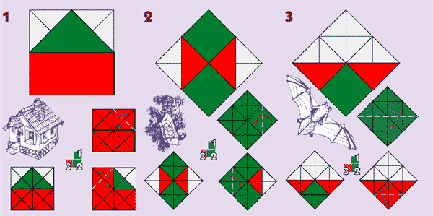
Знакомство со способами конструирования

Slide 18
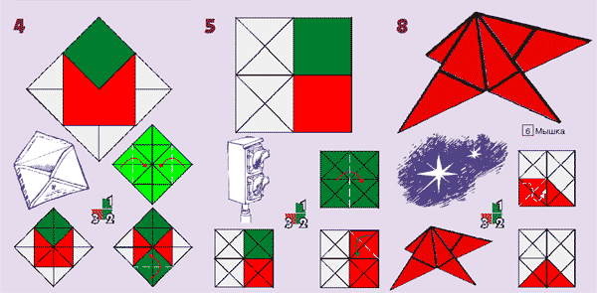

Slide 19
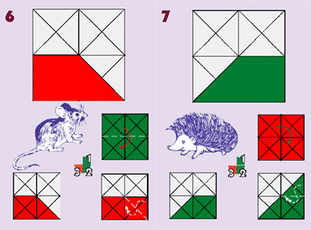
Важно детям объяснить правильный алгоритм складывания
двух базовых форм: треугольник и прямоугольник
и далее «ежик» и «мышка», на основе которых получаются другие фигуры.

Slide 20
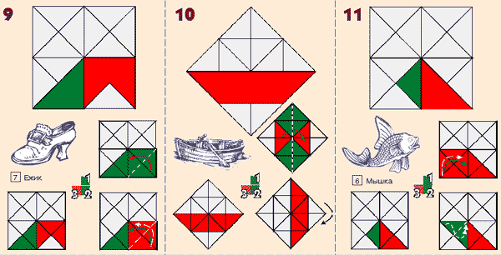

Slide 21
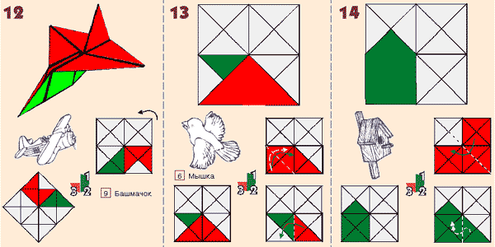

Slide 22
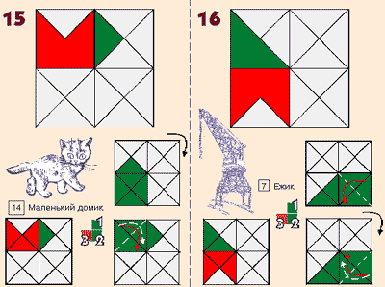

Slide 23
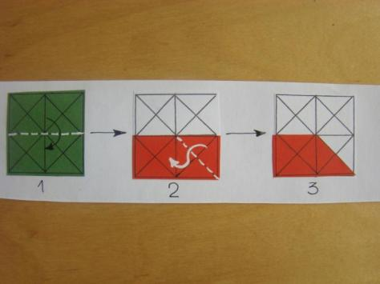
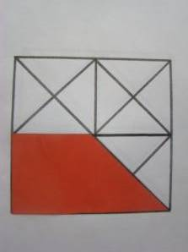
Схема сложения «МЫШКИ»

Slide 24
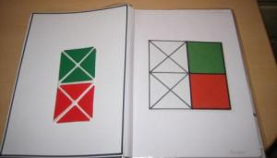
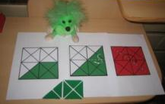
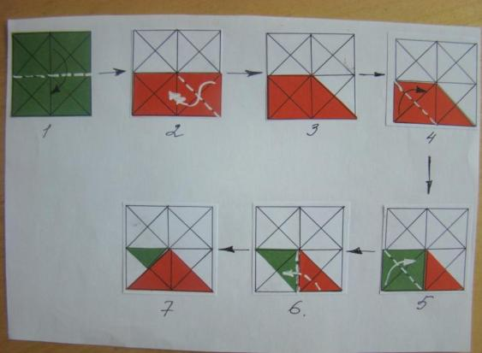
«СЕМАФОР»
«ЁЖИК»
схема сложения
«МЫШКА» – «ПТИЧКА»

Slide 25
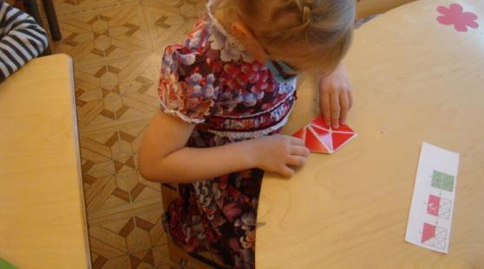
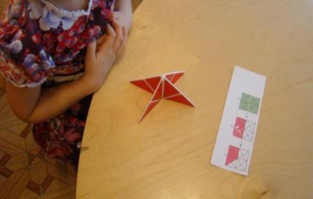
«ЗВЕЗДОЧКА»

Slide 26
Алгоритм складывания любой фигуры
дети выполняют складывание формы вместе с воспитателем по показу;
знакомим их со схемой поэтапного сложения;
самостоятельное складывание формы с использованием индивидуальной схемы;
проговаривание детьми действий во время складывания;
самостоятельное складывание формы по памяти.

Slide 27
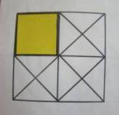
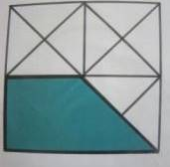
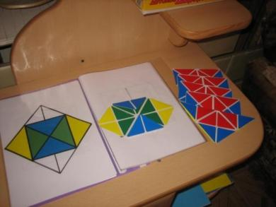
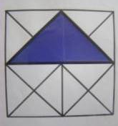
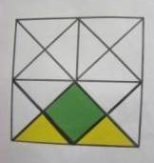
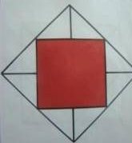
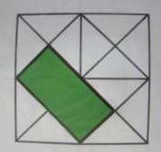


«Схемы к четырехцветному квадрату»

Slide 28







Slide 29
Прозрачный квадрат
Что развивает
- освоение названий и структуры
геометрических фигур, их размера;
- умение составлять геометрические фигуры
из частей, понимание соотношения целого и
части;
- умение конструировать предметные силуэты путем наложения или приложения пластинок.
- внимание, память, воображение, умение анализировать, сравнивать, творческие способности, речь, мелкую моторику рук.
Ребенок накладывает пластинки друга на друга, совмещает закрашенные части и составляет из них геометрические фигуры или предметные силуэты. Предметные силуэты можно получить и путем приложения геометрических фигур на пластинках друг к другу.

Slide 30




Из прозрачных квадратов складываем:
разные по величине геометрические фигуры: квадраты, треугольники, трапеции, прямоугольники, ромбы, различные многоугольники;
разные фигуры по схемам из альбома, а также придуманные совместно или детьми (использую индивидуальные схемы на каждого ребенка и большие схемы для показа): птиц, животных, транспорт, посуду, одежду, обувь и др.

Slide 31







Slide 32








Slide 33





Slide 34

Геоконт

Slide 35
«Геоконт»- резиновый конструктор. За счет растяжения резинка позволяет создавать множество геометрических форм. На доске находится 33 гвоздика, один черный в центре, остальные объединены в лучи. Белый луч, который находится вверху, попав в центр, разделяется на 7 лучей, которые соответствуют цветам радуги. Каждый луч обозначен буквой по названию цвета: с - синий и т.п. Дополнительно каждый гвоздик в луче имеет свой номер 1,2, 3 или 4. Получается, что каждому гвоздику можно дать имя: о1.
Отрезок, угол, луч – все это легко запомнить, играя с «волшебными гвоздиками и Паутинкой паука Юкка». Игра знакомит с работой координатной сетки, учит конструировать на плоскости, развивает логику, воображение, развивает наблюдательность.

Slide 36


Эники-бэники- ели –вареники….
Волшебная восьмерка
своеобразный конструктор, который позволит ребенку запомнить цифры и цвета радуги, также поможет развить внимание, память, логическое мышление, координацию глаз-рука и мелкую моторику.
Этот вариант игры позволяет собирать двузначные числа. Предназначен для детей старшего дошкольного и младшего школьного возраста.

Slide 37


Slide 38


Slide 39

Теремки Воскобовича
это самая популярная игра для обучения чтению. Выглядит она очень просто. Есть кубик, на гранях которого нарисованы буквы, обозначающие гласный звук (на пяти гранях – буква и ее образ, на шестой – подсказка, где какая буква находится), и есть теремок – квадратная коробочка с согласными и окошечками на гранях. Кубик вкладываем в теремок, согласный оказывается рядом с гласным – получается слог. Такое конструирование помогает детям понять принцип слияния звуков в слоге. Теремки с кубиками соединяются вместе и таким образом составляются слова.

Slide 40


Slide 41



Игры для чтения

Slide 42



Slide 43



Slide 44



Slide 45



Slide 46
Во время занятий с детьми по играм Воскобовича педагогам надо обратить внимание на следующее:
Подготовка. Перед тем, как предлагать ребенку игру – ознакомьтесь с методическими рекомендациями и самой игрой.
Речь. В основном дети работают руками и мало говорят. Во время занятий расспрашивайте ребенка, что он делает, почему выбрал именно эту фигуру, а не другую, просите пересказать сказочное задание или придумать свой сюжет.
Статичность. Занимаясь с игровыми материалами, ребенок чаще всего находится в одной и той же сидячей позе. Необходимо учитывать возрастные особенности детей и вовремя отвлекать «заигравшихся».
Усидчивость. Для игры с пособиями Воскобовича требуется усидчивость, а это не каждому ребенку по душе и по силам.

Slide 47
Игры В. Воскобовича - необыкновенные пособия, которые соответствуют современным требованиям в развитии дошкольника. Их простота, незатейливость, большие возможности в плане решения воспитательных и образовательных задач неоценимы в работе с детьми Игры подобного рода психологически комфортны. Ребенок складывает, раскладывает, упражняется, экспериментирует, творит, не нанося ущерба себе и игрушке. Игры мобильны, многофункциональны, увлекательны для малыша. Играя в них, дети становятся раскрепощенными, уверенными в себе, подготовленными к обучению в школе.

Slide 48

Спасибо за внимание!

